Slide 1
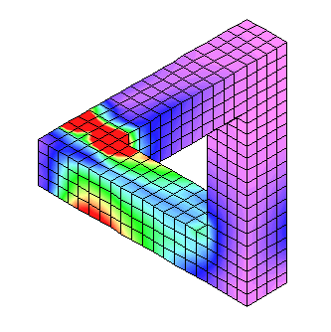
Πολυδιάστατες Δομές &&Υπολογιστική Γεωμετρία
Σιούτας Σπύρος
Τσίχλας Κωνσταντίνος

Slide 2
Υπολογιστική Γεωμετρία
Υποπεδίο της Σχεδίασης και Ανάλυσης Αλγορίθμων
Ασχολείται με αποδοτικές δομές δεδομένων και αλγορίθμους για γεωμετρικά προβλήματα
Είναι περίπου 40 χρονών
Ξεκίνησε κυρίως με το θεωρητικό υπόβαθρο αλλά σταδιακά οι ερευνητές ασχολούνταν ολοένα και περισσότερο με την πράξη

Slide 3
CGAL
Computational Geometry Algorithms Library
Μία C++ βιβλιοθήκη αποδοτικών δομών δεδομένων και αλγορίθμων για διάφορα γεωμετρικά προβλήματα.
Υποστηρίζει ακριβείς υπολογισμούς χωρίς σφάλματα στρογγυλοποίησης
Θα την χρησιμοποιήσετε… ☺

Slide 4
Υπολογιστική Γεωμετρία
Η συστηματική μελέτη αλγορίθμων και δομών δεδομένων για γεωμετρικά αντικείμενα.
Δύο συστατικά μίας καλής αλγοριθμικής λύσης:
♦ Κατανόηση των γεωμετρικών ιδιοτήτων
♦ Κατάλληλη εφαρμογή αλγοριθμικών τεχνικών και δομών δεδομένων

Slide 5


Βιβλιογραφία
Υπολογιστική Γεωμετρία – Αλγόριθμοι και Εφαρμογές. Mark de Berg, Mark van Kreveld, Mark Overmars, Otrief Cheong. ΠΕΚ 2011. (προτεινόμενο βιβλίο)
Υπολογιστική Γεωμετρία: μία σύγχρονη αλγοριθμική προσέγγιση. Γιάννης Ζ. Εμίρης. Εκδόσεις Κλειδάριθμος, 2008.

Slide 6
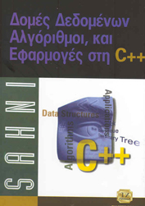
 | Δομές δεδομένων, αλγόριθμοι και εφαρμογές C++ Sahnii, Sartaj Μετάφραση: Μανωλόπουλος Γιάννης Εκδόσεις: Τζιόλα 2004,Αρ. Σελίδων 830, Σκληρό εξώφυλλο ISBN: 960-4180-30-4

Slide 7
(unit-cost) real RAM (Random Access Machine)
Άπειρη ακρίβεια για κάθε αριθμό σε μοναδιαίο χώρο
Άμεση διευθυνσιοδότηση μνήμης
Εκτελεί όλες τις βασικές πράξεις (και όχι μόνο) σε O(1) χρόνο.

Slide 8
Θεμελιώδεισ γεωμετρικεσ πραξεισ

Slide 9









Ευθύγραμμα Τμήματα & Διανύσματα (2D)
y
$$p_{1}=\left(x_{1},y_{1}\right)$$
$$p_{1}−p_{2}=\left(x_{1}−x_{2},y_{1}−y_{2}\right)$$
$$p_{2}=\left(x_{2},y_{2}\right)$$
O = (0, 0)
x
Σημεία
Διάνυσμα
Ευθύγραμμο τμήμα
$$p_{1}$$
$${\vec{p}}_{1}$$
$$\overline{p_{2}p_{1}}=\overline{p_{1}p_{2}}$$
$$p_{2}$$
$$p_{1}−p_{2}$$
$${\vec{p}}_{2}$$

Slide 10



Εσωτερικό Γινόμενο
y
$$p_{2}$$
$$φ$$
$$p_{1}$$
(0, 0)
x
$$p_{1}∙p_{2}=x_{1}x_{2}+y_{1}y_{2}=p_{2}∙p_{1}=\left|p_{1}\right|\left|p_{2}\right|cosφ$$

Slide 11




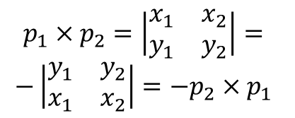
Εξωτερικό Γινόμενο
y
$$p_{1}+p_{2}$$
$$p_{2}$$
$$p_{1}×p_{2}=\left|\begin{matrix}x_{1} & x_{2} \\ y_{1} & y_{2}\end{matrix}\right|=$$
$$−\left|\begin{matrix}y_{1} & y_{2} \\ x_{1} & x_{2}\end{matrix}\right|=−p_{2}×p_{1}$$
$$φ$$
$$p_{1}$$
(0, 0)
x
$$p_{1}×p_{2}=x_{1}y_{2}−x_{2}y_{1}=−p_{2}×p_{1}=\left|p_{1}\right|\left|p_{2}\right|sinφ$$
Τα $p_{1} , p_{2}$είναι συνευθειακά αν και μόνο αν $p_{1}×p_{2}=0$

Slide 12
Δεξιά ή Αριστερά της Ευθείας;
q
p
z
Notes:
Προσοχή στη διαφορά ως προς x και y (στήλες εδώ το κάθε σημείο - γραμμές πιο πριν). Ισοδύναμα

Slide 13
Σχετικά με τη Διάταξη
p
p
p
2
p
1
2
2
p
1
p
1
p
p
p
0
0
0
Αντιωρολόγια διάταξη Ωρολόγια Διάταξη Συγγραμικά
Notes:
Το εξωτερικό γινόμενο είναι ένας απλός αριθμός στις δύο διαστάσεις. Είναι η ορίζουσα που προκύπτει από τα αντίστοιχα διανύσματα.

Slide 14
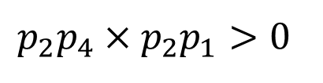
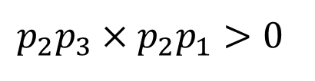
Έλεγχος Τομής
Δύο ευθύγραμμα τμήματα δεν τέμνονται αν και μόνο αν το ένα τμήμα κείται αποκλειστικά στην μία πλευρά της γραμμής που περιέχει το άλλο τμήμα.
p1
$$p_{2}p_{3}×p_{2}p_{1}>0$$
p3
$$p_{2}p_{4}×p_{2}p_{1}>0$$
p4
p2

Slide 15
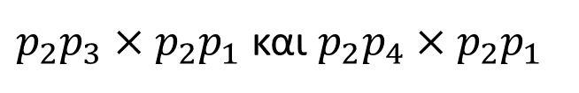
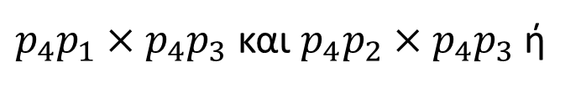
Έλεγχος Τομής
Δύο τμήματα τέμνονται αν και μόνο αν τα δύο παρακάτω εξωτερικά γινόμενα είναι ετερόσημα (ή ένα είναι 0)
$p_{4}p_{1}×p_{4}p_{3}$και $p_{4}p_{2}×p_{4}p_{3}$ ή
$p_{2}p_{3}×p_{2}p_{1}$και $p_{2}p_{4}×p_{2}p_{1}$
p3
p1
p1
p3
p4
p4
p2
p2

Slide 16
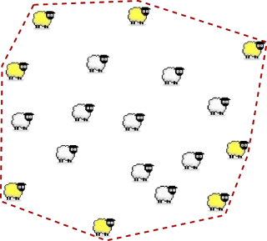
Κυρτά Περιβλήματα
Ένα Παράδειγμα

Slide 17
Κυρτό Σύνολο & Μη-κυρτό Σύνολο
Μία επίπεδη περιοχή R είναι κυρτή αν και μόνο αν για κάθε ζεύγος σημείων p, q ∈ R, το ευθύγραμμο τμήμα pq κείται εντός του R.
Διαφορετικά το αποκαλούμε μη-κυρτό.
p
p
R
R
1
2
q
q
Κυρτό
Μη-κυρτό

Slide 18
Κυρτό Περίβλημα
Το κυρτό περίβλημα CH(P) ενός συνόλου P είναι η μικρότερη κυρτή περιοχή που περιέχει το P.
Λαστιχάκι
Όταν το P είναι πεπερασμένο, το κυρτό του περίβλημα είναι το μοναδικό κυρτό πολύγωνο του οποίου οι κορυφές ανήκουν στο P και περιέχει όλα τα σημεία του P.

Slide 19
Το Πρόβλημα του Κυρτού Περιβλήματος
Είσοδος: ένα σύνολο P = {p₁, p₂, …, p_{n}} από σημεία
Έξοδος: μία λίστα κορυφών του CH(P) σε ωρολόγια διάταξη.
Παράδειγμα:
p
5
p
p
p
9
6
p
7
1
p
p
2
p
4
p
3
10
p
8
Έξοδος: p₅, p₇, p₁₀, p₈, p₂, p₉

Slide 20
Ακμές του Κυρτού Περιβλήματος
Για κάθε ακμή και τα δύο άκρα p, q ∈ P.
Όλα τα υπόλοιπα σημεία του P κείνται
στην ίδια πλευρά της ευθείας που ορίζεται από τα p και q
q
p

Slide 21
1^{ος} Αλγόριθμος
Βασιζόμενοι σε αυτή την παρατήρηση μπορείτε να σκεφτείτε έναν αλγόριθμο;
q
p
Notes:
O(n^3) αλγόριθμος

Slide 22
Η Αριθμητική Κινητής Υποδιαστολής ΔΕΝ Είναι Ακριβής
Έστω σχεδόν συνευθειακά σημεία p, q, r.
q
r
p
Το p δεξιά προς rq.
To q δεξιά του pr.
Και οι τρεις θα είναι ακμές του CH(P)!
To r δεξιά του pq.
Δεν είναι ευσταθής – ο αλγόριθμος θα μπορούσε να αποτύχει λόγω μικρών αριθμητικών σφαλμάτων.

Slide 23
Παράδειγμα (CGAL)
#include <iostream>
#include <CGAL/Simple_cartesian.h>
typedef CGAL::Simple_cartesian<double> Kernel;
typedef Kernel::Point_2 Point_2;
int main()
{
Point_2 p(0, 0.3), q(1, 0.6), r(2, 0.9);
std::cout << (CGAL::collinear(p,q,r) ? "collinear\n" : "not collinear\n");
Point_2 p(0, 1.0/3.0), q(1, 2.0/3.0), r(2, 1);
std::cout << (CGAL::collinear(p,q,r) ? "collinear\n" : "not collinear\n");
Point_2 p(0,0), q(1, 1), r(2, 2);
std::cout << (CGAL::collinear(p,q,r) ? "collinear\n" : "not collinear\n");
return 0;
}
not collinear
not collinear
collinear
Notes:
As the fractions are not representable as double precision number the collinearity test will internally compute a determinant of a 3x3 matrix which is close but not equal to zero, and hence the non collinearity for the first two tests (they are simple floating point numbers)

Slide 24
Παράδειγμα (CGAL)
#include <iostream>
#include <CGAL/Exact_predicates_exact_constructions_kernel.h>
#include <sstream>
typedef CGAL::Exact_predicates_exact_constructions_kernel Kernel;
typedef Kernel::Point_2 Point_2;
int main()
{
Point_2 p(0, 0.3), q, r(2, 0.9);
q = Point_2(1, 0.6);
std::cout << (CGAL::collinear(p,q,r) ? "collinear\n" : "not collinear\n");
std::istringstream input("0 0.3 1 0.6 2 0.9");
input >> p >> q >> r;
std::cout << (CGAL::collinear(p,q,r) ? "collinear\n" : "not collinear\n");
q = CGAL::midpoint(p,r);
std::cout << (CGAL::collinear(p,q,r) ? "collinear\n" : "not collinear\n");
return 0;
}
not collinear
collinear
collinear
Notes:
In the first block the points are still not collinear, for the simple reason that the coordinates you see as text get turned into floating point numbers. When they are then turned into arbitrary precision rationals, they exactly represent the floating point number, but not the text.
This is different in the second block, which corresponds to reading numbers from a file. The arbitrary precision rationals are then directly constructed from a string so that they represent exactly the text.
In the third block you see that constructions as midpoint constructions are exact, just as the name of the kernel type suggests.

Slide 25
Αυξητικόσ Αλγόριθμοσ
Πάμε λίγο καλύτερα…

Slide 26
Αυξητικός Αλγόριθμος
Επεξεργαζόμαστε τα σημεία ένα-ένα
Από αριστερά προς δεξιά
Σε δύο φάσεις:
Άνω περίβλημα (αριστερά προς δεξιά)
Κάτω περίβλημα (δεξιά προς αριστερά)

Slide 27
Αυξητικός Αλγόριθμος
Ταξινόμηση ως προς x.
p₃
p₇
p₅
p₁₀
p₁
p₄
p₂
p₆
p₉
p₁₁
p₈

Slide 28
Αυξητικός Αλγόριθμος
S
p₃
p₇
p₅
p₁₀
p₁
p₄
p₂
p₂
p₆
p₉
p₁
p₁₁
p₈

Slide 29
Αυξητικός Αλγόριθμος
S
p₃
p₇
p₅
p₁₀
p₁
p₃
p₄
p₂
p₂
p₆
p₉
p₁
p₁₁
p₈

Slide 30
Αυξητικός Αλγόριθμος
S
p₃
p₇
p₅
p₁₀
p₁
p₄
p₃
p₂
p₆
p₉
p₁
p₁₁
p₈

Slide 31
Αυξητικός Αλγόριθμος
S
p₃
p₅
p₇
p₁₀
p₁
p₄
p₄
p₃
p₂
p₆
p₉
p₁
p₁₁
p₈

Slide 32
Αυξητικός Αλγόριθμος
S
p₃
p₅
p₇
p₅
p₁₀
p₁
p₄
p₄
p₃
p₂
p₆
p₉
p₁
p₁₁
p₈

Slide 33
Αυξητικός Αλγόριθμος
S
p₃
p₇
p₁₀
p₁
p₅
p₅
p₄
p₃
p₂
p₆
p₉
p₁
p₁₁
p₈

Slide 34
Αυξητικός Αλγόριθμος
S
p₃
p₇
p₆
p₁₀
p₁
p₅
p₅
p₄
p₃
p₂
p₆
p₉
p₁
p₁₁
p₈

Slide 35
Αυξητικός Αλγόριθμος
S
p₇
p₃
p₇
p₆
p₁₀
p₁
p₅
p₅
p₄
p₃
p₂
p₆
p₉
p₁
p₁₁
p₈

Slide 36
Αυξητικός Αλγόριθμος
S
p₃
p₇
p₇
p₁₀
p₁
p₅
p₅
p₄
p₃
p₂
p₆
p₉
p₁
p₁₁
p₈

Slide 37
Αυξητικός Αλγόριθμος
S
p₇
p₃
p₁₀
p₁
p₅
p₇
p₄
p₃
p₂
p₆
p₉
p₁
p₁₁
p₈

Slide 38
Αυξητικός Αλγόριθμος
S
p₇
p₃
p₈
p₁₀
p₁
p₅
p₇
p₄
p₃
p₂
p₆
p₉
p₁
p₁₁
p₈

Slide 39
Αυξητικός Αλγόριθμος
S
p₇
p₉
p₃
p₈
p₁₀
p₁
p₅
p₇
p₄
p₃
p₂
p₆
p₉
p₁
p₁₁
p₈

Slide 40
Αυξητικός Αλγόριθμος
S
p₇
p₃
p₁₀
p₉
p₁
p₅
p₇
p₄
p₃
p₂
p₆
p₉
p₁
p₁₁
p₈

Slide 41
Αυξητικός Αλγόριθμος
S
p₇
p₁₀
p₃
p₁₀
p₉
p₁
p₅
p₇
p₄
p₃
p₂
p₆
p₉
p₁
p₁₁
p₈

Slide 42
Αυξητικός Αλγόριθμος
S
p₇
p₃
p₁₀
p₁₀
p₁
p₅
p₇
p₄
p₃
p₂
p₆
p₉
p₁
p₁₁
p₈

Slide 43
Αυξητικός Αλγόριθμος
S
p₇
p₁₁
p₃
p₁₀
p₁₀
p₁
p₅
p₇
p₄
p₃
p₂
p₆
p₉
p₁
p₁₁
p₈

Slide 44
Graham’s Scan
p
k
Non-vertices
of CH(P)
determined
so far are
popped
candidates
for vertices
of CH(P)
finish
p
p
p
j
j
l
start
Every point
in P is
pushed onto
S once
p
p
p
p
i
i
i
s
p
2
•
•
•
•
p
•
•
•
•
1
•
•
•
•
p
p
p
p
p
0
0
0
0
0
vertices of
CH(P) in the
counter-
clockwise
order.

Slide 45
The Graham Scan Algorithm
Graham-Scan(P)
let p be the point in P with minimum y-coordinate
let ⟨ p , p , …, p ⟩ be the remaining points in P
sorted in counterclockwise order by polar angle around p .
Top[S] ← 0
Push(p , S)
Push(p , S)
Push(p , S)
for i ← 3 to n − 1
do while p makes a nonleft turn from the line segment
determined by Top(S) and Next-to-Top(S)
do Pop(S)
Push(S, p )
return S
0
1 2 n–1
0
0
1
2
i
i

Slide 46
Απόδειξη Ορθότητας
Ισχυρισμός 1: Κάθε σημείο που διαγράφεται από τη στοίβα S δεν είναι κορυφή του CH(P).
Απόδειξη:
Δύο περιπτώσεις όπου το p_{j} διαγράφεται:
p_{i}
p_{i}
p_{k}
p_{k}
p_{j}
p₁
p_{j}
p₁
Σε καμία από τις δύο περιπτώσεις το p_{j} δεν ανήκει στο CH(P).
Notes:
Συνευθειακά στη 2^{η} περίπτωση

Slide 47
Απόδειξη Ορθότητας
Ισχυρισμός 2: Ισχύει η εξής αναλλοίωτη ιδιότητα: Η στοίβα S πάντα περιέχει το κυρτό περίβλημα σε ωρολόγια διάταξη.
Απόδειξη:
Με επαγωγή:
Αρχικά: 2 σημεία έχουν ως κυρτό περίβλημα τον εαυτό τους.
Έστω ότι ισχύει για τα σημεία p₁,p₂,…,p_{i-1}. Για το σημείο p_{i} που εντίθεται στην S, ισχύει:
(από πριν κάθε σημείο που φεύγει από την S δεν ανήκει στο CH(P).
Θα έπρεπε να υπάρχει σημείο εδώ (άτοπο)
p_{j}
Η αναλλοίωτη ισχύει ακόμα.
p₁
p_{i}

Slide 48
Χρόνος Εκτέλεσης
#πράξεων χρόνος ανά πράξη σύνολο
Εύρεση p₁ 1 Θ(n) Θ(n)
Ταξινόμηση 1 O(n lg n) O(n lg n)
Push n O(1) Θ(n)
Pop ≤ n − 2 O(1) O(n)
Γιατί;
Ο χρόνος εκτέλεσης είναι O(n lg n).

Slide 49
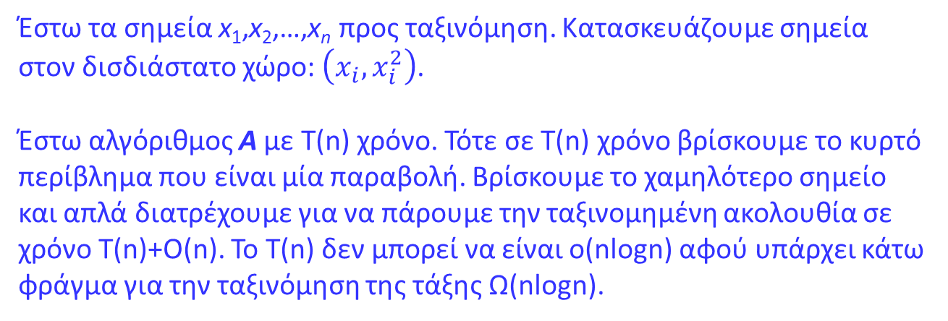
Κάτω Φράγμα
Θεώρημα: Δεν μπορούμε να βρούμε αλγόριθμο στη RAM με κόστος o(nlogn).
Απόδειξη:
Έστω τα σημεία x₁,x₂,…,x_{n} προς ταξινόμηση. Κατασκευάζουμε σημεία στον δισδιάστατο χώρο: $\left(x_{i},x_{i}^{2}\right)$.
Έστω αλγόριθμος Α με T(n) χρόνο. Τότε σε T(n) χρόνο βρίσκουμε το κυρτό περίβλημα που είναι μία παραβολή. Βρίσκουμε το χαμηλότερο σημείο και απλά διατρέχουμε για να πάρουμε την ταξινομημένη ακολουθία σε χρόνο T(n)+O(n). To Τ(n) δεν μπορεί να είναι o(nlogn) αφού υπάρχει κάτω φράγμα για την ταξινόμηση της τάξηςΩ(nlogn).
Notes:
3.6, σελ. 87, Computational Geomtery in C (2nd edition), Joseph O’ Rourke
Ισχύει το ίδιο κάτω φράγμα ακόμα και για την εύρεση των ακραίων σημείων του κυρτού περιβλήματος.

Slide 50
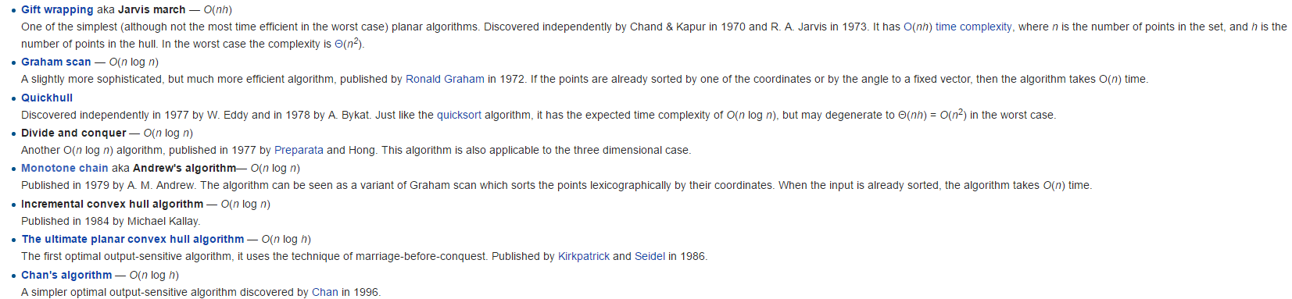
Κυρτό Περίβλημα

Slide 51
Δυναμικό Κυρτό Περίβλημα
Ενθέσεις και Διαγραφές Σημείων:
Ένθεση: αύξηση του πλήθους των σημείων στο περίβλημα κατά 1
Διαγραφή: μπορεί να μετατρέψει ένα περίβλημα 3 σημείων σε ένα με n-1 σημεία.
Preparata,Shamos (1985) O(log²n) για κάθε πράξη
Brodal, Jacob (2002) Ο(logn) για κάθε πράξη

Slide 52
Ανάπτυξη Γεωμετρικού Αλγορίθμου
Γενικός αλγόριθμος
Παραδοχές γενικής θέσης (συνευθειακά, κατακόρυφα τμήματα κοκ.)
Σχήματα συμβολικής διαταραχής
Αλλαγή ώστε να αντιμετωπίσουμε τους εκφυλισμούς.
Υλοποίηση
Ευστάθεια
Αριθμητική ακρίβεια vs Ταχύτητα

Slide 53
Jarvis’ March
A “package wrapping” technique
(smallest polar
angle w.r.t. p )
p
p
4
3
2
(smallest polar
angle w.r.t. p )
p
(smallest polar
angle w.r.t. p )
2
4
1
Left
chain
Right
chain
p
5
p
1
(smallest polar
angle w.r.t. p )
p
6
0
p
(smallest polar
angle w.r.t. p )
0
(lowest point)
5

Slide 54
Running Time of Jarvis’s March
Let h be the number of vertices of the convex hull.
For each vertex, finding the point with the minimum
Polar angle, that is, the next vertex, takes time O(n).
Comparison between two polar angles can be done
using cross product.
Thus O(nh) time in total.

